Slide 1
Python图形界面设计
1 PyQt基本功能
软件与大数据学院 钱银中

Slide 2
1. 窗口类
窗口类包括QMainWindow, QWidget, Qdialog
这三个类都是用来创建窗口的，可以直接使用，也可以继承以后使用
QMainWindow包含菜单栏，工具栏，状态栏，标题栏等，是主窗口
Qdialog是对话框的基类，没有菜单栏，工具栏等

Slide 3
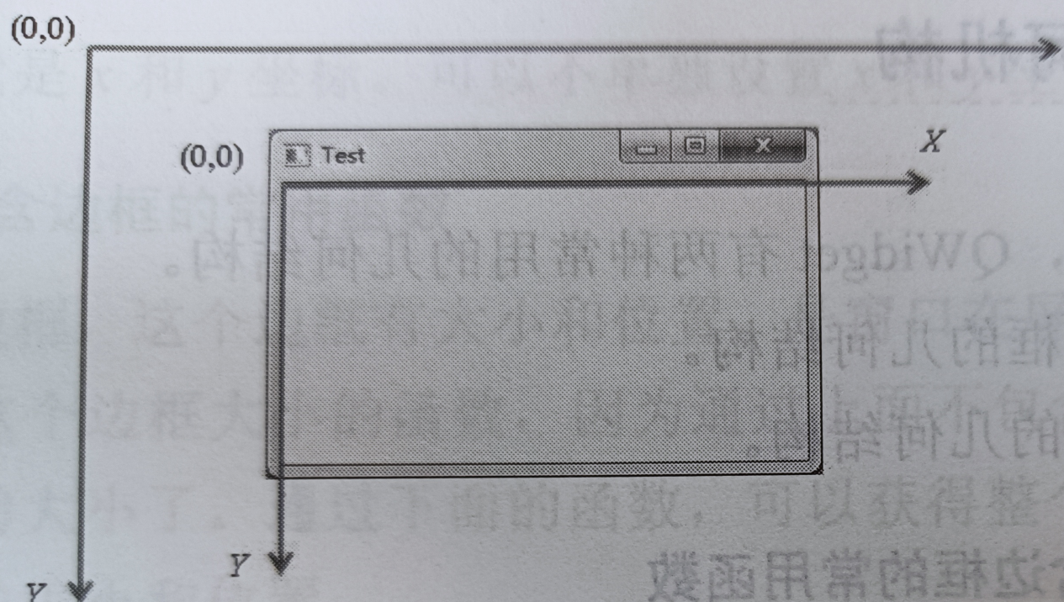
2. QWidget类
QWidget类是所有用户界面对象的基类，所有窗口和控件都直接或间接继承自QWidget类
QWidget的对象是一个窗口，有边框和标题栏
QWidget的坐标系统：

Slide 4
2. QWidget类
QWidget类的常用函数：
resize( )
move( )
setWindowTitle( )
show( )
import sys
from PyQt5.QtWidgets import QApplication, QWidget
# 每一pyqt5应用程序必须创建一个应用程序对象
# sys.argv参数是一个列表，从命令行输入参数。
app = QApplication(sys.argv)
w = QWidget()
#resize()方法调整窗口的大小
w.resize(250, 150)
#移动窗口在屏幕上的位置
w.move(300, 300)
# 设置窗口的标题
w.setWindowTitle('Simple')
# 显示在屏幕上
w.show()
# 系统exit_()方法确保应用程序干净的退出
sys.exit(app.exec_())

Slide 5
2. QWidget类
import sys
from PyQt5.QtWidgets import QWidget,QApplication
class MyWin(QWidget):
def __init__(self):
super().__init__()
def showUI(self):
self.setWindowTitle("win1")
self.show()
a = QApplication(sys.argv)
m = MyWin()
m.showUI()
sys.exit(a.exec_())
import sys
from PyQt5.QtWidgets import QWidget,QApplication
class MyWin(QWidget):
def __init__(self):
super().__init__()
self.setWindowTitle("win1")
self.show()
a = QApplication(sys.argv)
m = MyWin()
sys.exit(a.exec_())

Slide 6
2. QLabel类
import sys
from PyQt5.QtWidgets import QWidget,QApplication,QLabel
class MyWin(QWidget):
def __init__(self):
super().__init__()
def showUI(self):
self.setWindowTitle("win1")
q = QLabel(self)
q.setText("Hello")
self.show()
a = QApplication(sys.argv)
m = MyWin()
m.showUI()
sys.exit(a.exec_())
QLabel类创建标签对象
常用函数：
setText( )
setPixmap( ),这个函数用于显示图像，需要创建图像对象。例如：
from PyQt5.QtGui import QPixmap
q = QLabel(self)
q.setText("Hello")
q.setPixmap(QPixmap("f.png"))

Slide 7
2. QLabel类
用OpenCV读取到的图像矩阵设置标签
self.q1 = QLabel(self)
img = cv2.imread("15440.png")
show = cv2.cvtColor(img, cv2.COLOR_BGR2RGB)
showImage = QImage(show.data, show.shape[1],show.shape[0],QImage.Format_RGB888)
self.q1.setPixmap(QPixmap.fromImage(showImage))

Slide 8
3. QLineEdit, QTextEdit类
import sys
from PyQt5.QtWidgets import QWidget,QApplication,QLineEdit,QTextEdit
class MyWin(QWidget):
def __init__(self):
super().__init__()
def showUI(self):
self.setWindowTitle("win1")
t1 = QLineEdit(self)
t2 = QTextEdit(self)
self.setFixedSize(300,200)
self.show()
a = QApplication(sys.argv)
m = MyWin()
m.showUI()
sys.exit(a.exec_())
这两个类可以创建输入文本的对象，常用函数有：
setText( )
setReadOnly( )
setMaxLength( )
setFocus( )

Slide 9
4. QPushButton类
创建按钮对象
常用函数有：
setEnabled( )
setText( )
import sys
from PyQt5.QtWidgets import QWidget,QApplication,QPushButton
class MyWin(QWidget):
def __init__(self):
super().__init__()
def showUI(self):
self.setWindowTitle("win1")
btn = QPushButton('Button', self)
self.setFixedSize(300,200)
self.show()
a = QApplication(sys.argv)
m = MyWin()
m.showUI()
sys.exit(a.exec_())

Slide 10
5 布局管理-绝对位置布局
使用move( )对控件定位
使用setGeometry( )对窗口定位
import sys
from PyQt5.QtWidgets import QWidget,QApplication,QPushButton,QLabel
class MyWin(QWidget):
def __init__(self):
super().__init__()
def showUI(self):
self.setWindowTitle("win1")
q = QLabel("Hello",self)
q.move(15,10)
btn = QPushButton('OK', self)
btn.move(35,40)
self.setGeometry(300,300,500,400)
self.show()
a = QApplication(sys.argv)
m = MyWin()
m.showUI()
sys.exit(a.exec_())

Slide 11
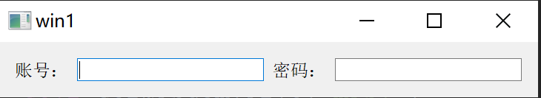
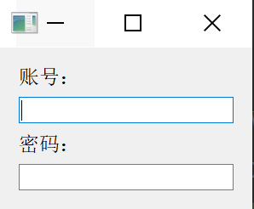
5 布局管理-QBoxLayout布局（框布局）
QBoxLayout可以在水平和垂直方向排列控件，有两个子类：QHBoxLayout, QVBoxLayout
import sys
from PyQt5.QtWidgets import QWidget,QApplication,QPushButton,QLabel,QLineEdit,QHBoxLayout
class MyWin(QWidget):
def __init__(self):
super().__init__()
def showUI(self):
self.setWindowTitle("win1")
layout = QHBoxLayout()
q1 = QLabel("账号：",self)
t1 = QLineEdit(self)
q2 = QLabel("密码：",self)
t2 = QLineEdit(self)
layout.addWidget(q1)
layout.addWidget(t1)
layout.addWidget(q2)
layout.addWidget(t2)
self.setLayout(layout)
self.show()
a = QApplication(sys.argv)
m = MyWin()
m.showUI()
sys.exit(a.exec_())

Slide 12
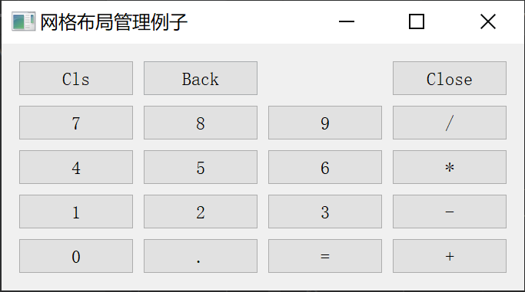
5 布局管理-QGridLayout布局（网格）
import sys
from PyQt5.QtWidgets import QApplication ,QWidget , QGridLayout, QPushButton
class Winform(QWidget):
def __init__(self,parent=None):
super(Winform,self).__init__(parent)
self.initUI()
def initUI(self):
grid = QGridLayout()
self.setLayout(grid)
names = ['Cls', 'Back', '', 'Close', '7', '8', '9', '/','4',
'5', '6', '*', '1', '2', '3', '-', '0', '.', '=', '+']
positions = [(i,j) for i in range(5) for j in range(4)]
for position, name in zip(positions, names):
if name == '':
continue
button = QPushButton(name)
grid.addWidget(button, *position)
self.move(300, 150)
self.setWindowTitle('网格布局管理例子')
app = QApplication(sys.argv)
form = Winform()
form.show()
sys.exit(app.exec_())

Slide 13
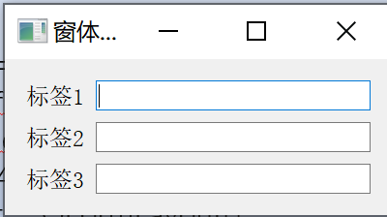
5 布局管理-QFormLayout布局(表单)
import sys
from PyQt5.QtWidgets import QApplication ,QWidget ,QFormLayout , QLineEdit, QLabel
class Winform(QWidget):
def __init__(self,parent=None):
super(Winform,self).__init__(parent)
self.setWindowTitle("窗体布局管理例子")
self.resize(400, 100)
fromlayout = QFormLayout()
labl1 = QLabel("标签1")
lineEdit1 = QLineEdit()
labl2 = QLabel("标签2")
lineEdit2 = QLineEdit()
labl3 = QLabel("标签3")
lineEdit3 = QLineEdit()
fromlayout.addRow(labl1, lineEdit1)
fromlayout.addRow(labl2, lineEdit2)
fromlayout.addRow(labl3, lineEdit3)
self.setLayout(fromlayout)
app = QApplication(sys.argv)
form = Winform()
form.show()
sys.exit(app.exec_())

Slide 14
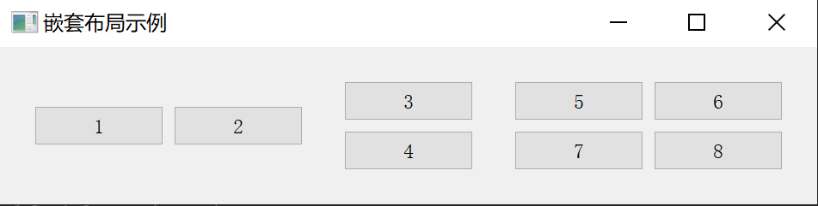
5 布局管理-嵌套布局
glayout.addWidget( QPushButton(str(6)) , 0, 1 )
glayout.addWidget( QPushButton(str(7)) , 1, 0 )
glayout.addWidget( QPushButton(str(8)) , 1, 1 )
# 准备3个部件
hwg = QWidget()
vwg = QWidget()
gwg = QWidget()
# 3个部件设置局部布局
hwg.setLayout(hlayout)
vwg.setLayout(vlayout)
gwg.setLayout(glayout)
# 3个部件加至全局布局
wlayout.addWidget(hwg)
wlayout.addWidget(vwg)
wlayout.addWidget(gwg)
# 窗体本体设置全局布局
self.setLayout(wlayout)
app = QApplication(sys.argv)
win = MyWindow()
win.show()
sys.exit(app.exec_())
import sys
from PyQt5.QtWidgets import QApplication ,QWidget , QHBoxLayout, \
QVBoxLayout, QGridLayout , QFormLayout, QPushButton
class MyWindow( QWidget):
def __init__(self):
super().__init__()
self.setWindowTitle('嵌套布局示例')
# 全局布局（1个）：水平
wlayout = QHBoxLayout()
# 局部布局（4个）：水平、竖直、网格、表单
hlayout = QHBoxLayout()
vlayout = QVBoxLayout()
glayout = QGridLayout()
# 局部布局添加部件（例如：按钮）
hlayout.addWidget( QPushButton(str(1)) )
hlayout.addWidget( QPushButton(str(2)) )
vlayout.addWidget( QPushButton(str(3)) )
vlayout.addWidget( QPushButton(str(4)) )
glayout.addWidget( QPushButton(str(5)) , 0, 0 )

